Slide 1
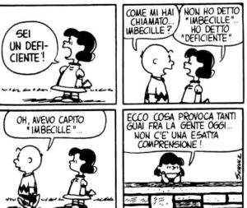
Come comunichiamo?

Slide 3
Quale è il tuo stile comportamentale?
Fai il test

Slide 4
Come ti relazioni?
Se hai totalizzato il maggior numero di Punti 1, sei un tipo prevalentemente passivo
Se hai totalizzato il maggior numero di Punti 2: sei un tipo prevalentemente assertivo
Se hai totalizzato il maggior numero di Punti 3: sei un tipo prevalentemente aggressivo

Slide 5
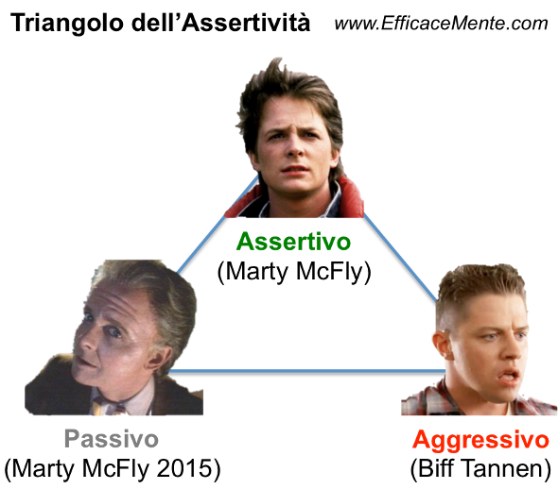
Dal film Ritorno al futuro

Slide 6
Il vecchio Marty lavora per una Corporation, ha abbandonato il suo sogno da rockstar, e dopo essersi fatto ingannare come un pollo da un suo collega, viene licenziato su due piedi dal classico capo “despota”. La stragrande maggioranza delle persone assume spesso lo stesso atteggiamento del vecchio McFly. Queste persone, non rispettando sé stesse, non riescono a farsi rispettare dagli altri: non hanno mai una propria posizione (e se ce l’hanno, la tengono ben nascosta). Seguono sempre il “gregge” e si fanno facilmente manipolare. Subiscono la vita invece di darle una direzione.

Slide 7
Biff è il classico bullo di quartiere, sempre pronto ad imporsi sugli altri. Questi individui (fortemente insicuri), cercano di farsi rispettare dagli altri attraverso l’aggressività: vogliono dominare qualsiasi persona, in qualsiasi contesto. Tendono a prevaricare gli altri. Vogliono affermare a tutti i costi la propria opinione, anche se non rilevante o del tutto errata.

Slide 8
Marty è intelligente, sicuro di sé e sempre pronto a difendere le idee in cui crede. Epica la scena del primo film della trilogia, in cui il giovane Marty si esibisce sul palco suonando con la chitarra un pezzo Rock ‘n’ Roll. Essere assertivi significa anche dimostrare agli altri le proprie capacità, senza temerne il giudizio.

Slide 10
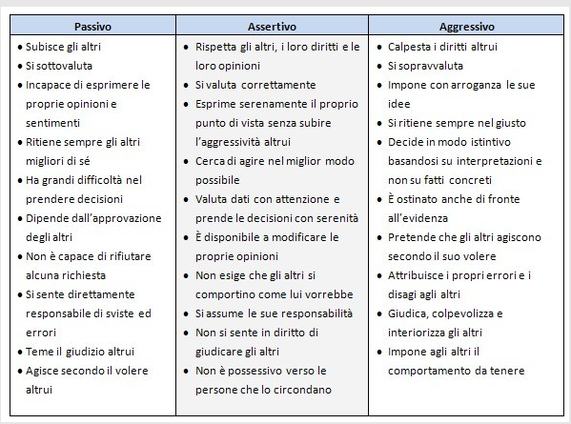

Slide 11
Assertivi non si nasce.
Ci si diventa.

Slide 12
Il comportamento assertivo appartiene a chi:
Riesce a comunicare le proprie idee con decisione e chiarezza;
È sicuro di sé;
Riesce a gestire al meglio l’ansia;
Afferma le proprie competenze senza prevaricare gli altri;
Ha un atteggiamento amichevole, anche quando espone una critica;
Non è egoista e si preoccupa anche per i bisogni altrui;
Riesce a mantenere un buon livello di autocontrollo nelle situazioni difficili;
È capace di rifiutare un invito o un’offerta con educazione e senza sentirsi in colpa;
È in grado di fare concessioni agli altri senza sentirsi inadeguato;
Riesce a risolvere i conflitti con efficacia;
Esprime un desiderio senza alcun timore o vergogna;
Manifesta apertamente le proprie perplessità;
Accetta i complimenti e li elabora correttamente, senza sminuire o ingigantire le sue doti.
L’assertività non è semplicemente una forma di comunicazione efficace, bensì uno stile di vita all’insegna dell’equilibrio e del rispetto.

